Slide 1
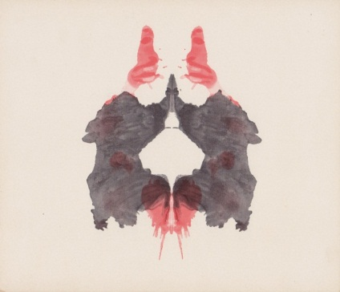
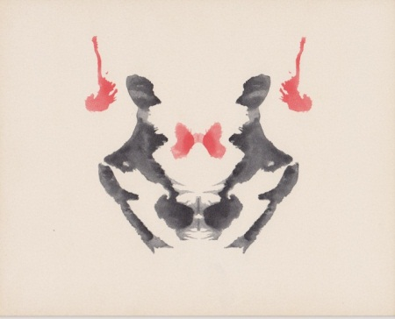
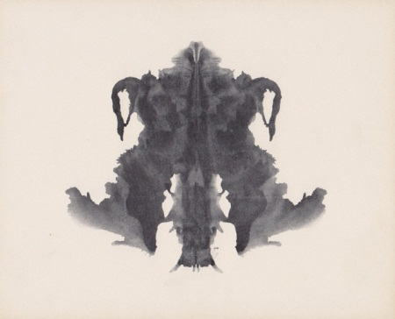
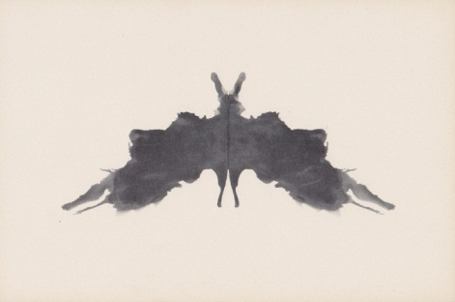
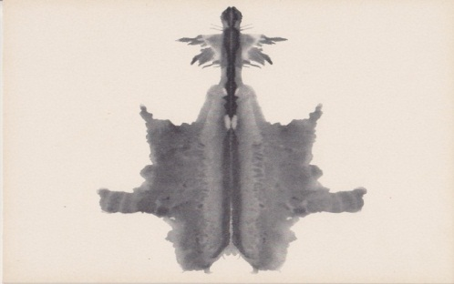
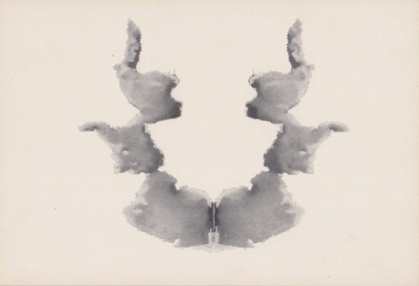
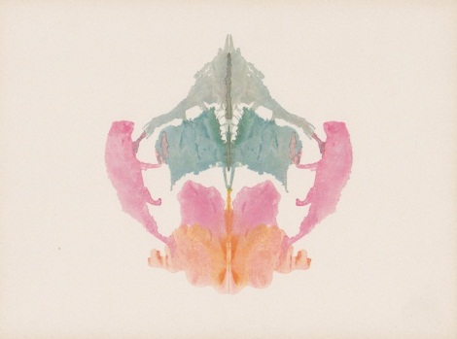
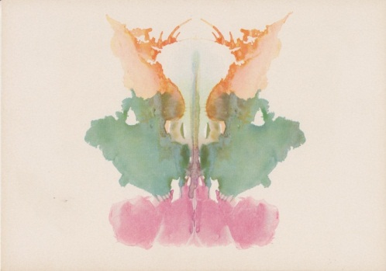
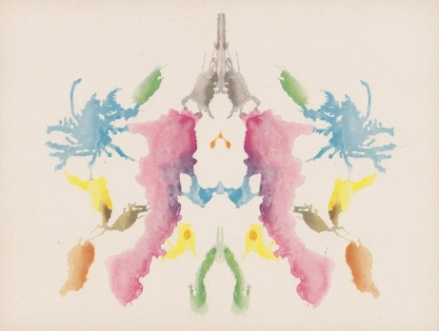
Les 10 planches du test de Rorschach

Slide 2
Prégnance de la sensorialité 1
Sujet 7. Maria. Pl .(˅ >˄) « Deux animaux qui s'aiment, le grand choc, une danse aussi... C’est tout. »
Enquête : « les animaux s 'aiment, on a l'impression qu'il y a une liaison entre les deux taches...il y a une liaison entre les deux...pourquoi pas de l'amour puisqu'il y a du rouge (le grand choc?)...oui, un choc, là, le sang qui jaillit et ils ont le visage rouge, la chaleur, la chaleur du corps... » (Danse ?) … C’est aussi la liaison entre les deux et la couleur, les mains qui se joignent, ils se touchent avec le genou, et le sang me fait penser à la première fois …. Première fois qu’on fait l’amour.

Slide 3
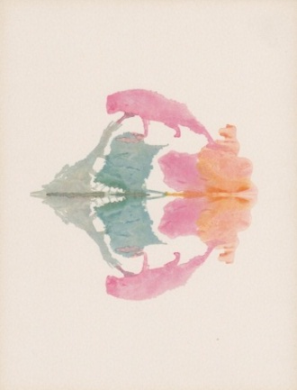
Prégnance de la sensorialité 2
Sujet 1. Jacqueline. Pl 10.(v) « ...un ensemble d'insectes...insectes parce que c'est fin, c'est tout petit et toutes ces couleurs qui ont l'air d'être en mouvement ».
Sujet 9. Pl 8. (˄>) « Deux animaux, des félins...comme ça on dirait qu'ils passent de pierre en pierre au-dessus d'un ruisseau, ils viennent peut-être s'abreuver ». A l'enquête: « Les félins...la forme...la symétrie fait penser à un reflet dans l'eau, il doit faire chaud, les couleurs sont claires ».
Sujet14.Pl 8. (˄) « Un volcan avec la lave ici en bas ». A l'enquête: « La forme de la montagne avec la lave bouillante mais qui n'est pas encore sortie ».

Slide 4
Prégnance de la sensorialité 3
Sujet 12.Pl 4.(v) « Une peau d'animal, on a l'impression qu'elle est écrasée, comme on peut en voir sur la route, une rue très fréquentée, avec le sang qui est tout séché, une vieille peau sale et rongée ».
A l'enquête: « C'est la forme mais c'est surtout l'impression qu'elle est séchée, écrasée, sale, à cause des différentes couleurs, comme du sang séché ».

Slide 5
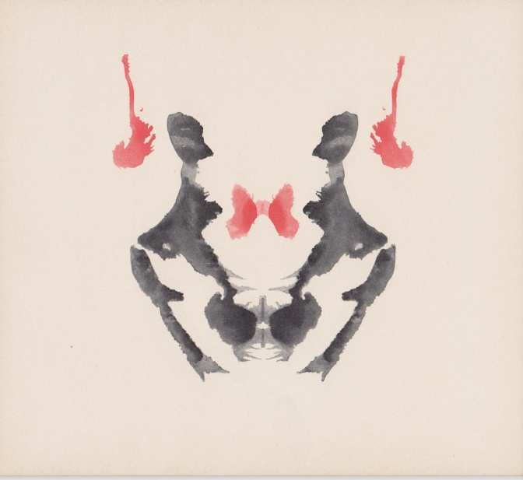
Prégnance de la sensorialité 4 Fusion Figure Arrière-fond (FFA)
Sujet 15.Pl 3. (˄) « Une île volcanique dont il y aurait deux volcans à l'extérieur de l'île, en éruption, et deux volcans à l'intérieur avec des coulées de lave, le reste, l'autre partie de l'île, celle qui ne serait pas en feu, il y a aurait une forêt bien verte avec ici et là des cultures ».
A l'enquête: « C'est une île, il n'y a rien autour, de l'eau... (volcanique?)... à cause des volcans, il y en a deux sortes, les uns avec une forte coulée de lave, encore fraîche, en éruption, et les autres dont la lave s'est un peu durcie. Le reste de l'île se compose de forêts plus sombres et de cultures aux endroits plus clairs ».
Commentaire: Le fait de percevoir des couleurs là où il n’y a que du noir est un signe absolument spécifique qu’on ne trouve que chez les épileptiques.

Slide 6
Prégnance de la sensorialité 5 Glischroïdie (Agglutination)
Sujet 5.Pl 8.(^) « Un volcan refermé dont le feu est toujours allumé et qui va peut-être se mettre en...se réveiller...et il y aurait deux ours qui monteraient et qui seraient collés dessus...ils ne savent plus s'en détacher ». Enquête: « Ils sont collés sur le volcan, ils grimpaient mais ils sont restés collés ».
Sujet 5.Pl 9.(^) « ...ça me fait penser à la suite de l'autre, du précédent; le volcan se serait réveillé et les deux ours seraient désintégrés ou ensevelis par la lave. On aurait tenté de les sauver mais on n’y serait pas parvenu ».

Slide 7
Prégnance de la sensorialité 6
Sujet 8.6.( ^) « Une fusée qui décolle et la fumée là en-bas...là on dirait un drôle d'insecte, bizarre, qui fait des battements d'ailes...on pourrait dire une libellule...(^)
...(>) ou une sorte d'usine poussiéreuse avec le nuage de fumée ». Enquête: « La libellule, c'est cette partie-ci, avec les battements d'aile là...elle se dégage peut-être...l'usine, c'est surtout la fumée, la couleur qui forme un gros nuage ou de la poussière ».

Slide 8
Réponses « Lien » 1
Sujet 4. Pl 5. « Deux nuages qui se rencontrent (rire) ... comme deux pattes de chaque côté, deux hommes ou deux lapins qu'on rassemble ensemble...ils sont couchés là ».
Sujet 4. Pl 8. « Ca pourrait très bien être un signe de drapeau, ça pourrait relier les deux bêtes, c'est la force qui se relie pour ne faire qu'un...oui ça peut être l'Union fait la Force... » Enquête: « Ce sont des bêtes, des animaux puissants qui sont reliés ici comme en tenant quelque chose, la force quoi! Deux personnes ensemble valent mieux qu'une, elles ont plus de force, c'est un peu ça... »

Slide 9
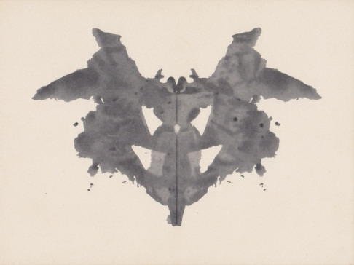
Réponses «Lien » 2
Sujet 14. Pl 8. « Cette partie-ci me fait penser à quelque chose, un animal peut-être, un oiseau...on voit ses pattes et on dirait qu'il emmène avec lui cette partie-ci...qui ressemble à un gros papillon...ce sont les pattes qui tiennent ce papillon ».
Sujet 14. Pl 10. « Deux taches auxquelles sont rattachées certaines petites parties ...»
« Deux cerises, on les voit souvent par deux, reliées »
Sujet 20. Pl 1. « Un insecte qui prend la forme de l'arbre, de l'endroit où il se trouve...il se confond avec la nature ».

Slide 10
Fusion Figure –Arrière-Fond
Sujet 5. Pl 3.(v) "Ca, ça me fait penser à un bustier. Voilà un noeud papillon, avec une veste…on aurait commencé la tête mais on n'aurait pas terminé…et à côté, les taches rouges, ce sont des taches d'encre…«
8.2.(v) "De la lumière suspendue à un abat-jour…la forme blanche de l'abat-jour et la lumière qui en sort…"

Slide 11
Le Dessin de la Famille chez l’Epileptique « essentiel »

Slide 12
L’agressivité explosive dans l’épilepsie temporale Nadia, 35 ans. Epilepsie temporale traitée par Carbamazépine 1,2 gr. Alternance de crises de grand mal et d’épisodes « psychomoteurs » suivis d’amnésie. Comportement délinquant pendant les fugues. Hypersensible à la prise d’alcool même minime.
Pl 2.
Du sang.
Deux sangliers ou deux Rhinocéros qui s’affrontent. Le crâne éclate. Le sang s’échappe en giclant vers le haut.
En bas aussi, il y a du sang.
Ils se sont écrasé les genoux.
Le sang s’écoule sur le sol.
Pl 9.
Encore un crâne qui éclate avec la cervelle qui gicle vers le haut.
La couleur empêche de voir les formes.

